Slide 1
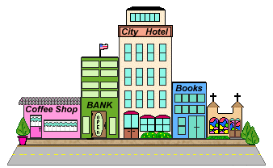
STORITVENE DEJAVNOSTI
IN USTANOVE

Slide 2
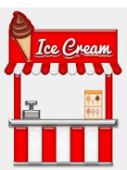
Za nemoteno delovanje
večjega kraja so potrebne
različne
STORITVENE DEJAVNOSTI
in USTANOVE

Slide 3
KAJ SPLOH JE STORITEV?
Storitev je dejavnost, ki jo ljudje opravijo za druge ljudi in pri tem uporabijo svoje znanja.
Storitve so dejavnosti, ki so naročene in jih ljudje navadno plačamo. Potrebujemo jih za vsakdanje življenje, zato jih ljudje opravljajo kot poklic.
Nekatere storitve so sestavni del našega dela in bivanja, na primer navadno trgovina, banke, druge storitve pa lahko naročimo, na primer popravilo računalnika ali avtomobila.

Slide 4
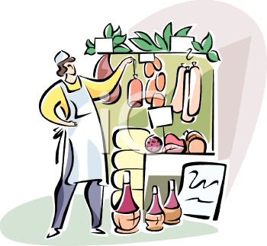
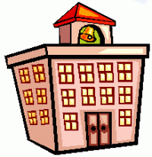
Storitvene dejavnosti so:
TRGOVINE,
BANKE,
ŠOLE,

Slide 5
BOLNIŠNICE,
GLEDALIŠČA,
RAZNI URADI,
KOMUNALNE SLUŽBE,

Slide 6
HOTELI,
KNJIŽNICE …

Slide 7
Večji kot je kraj, več ima teh dejavnosti.
Nekatere so namenjene le
prebivalcem naselja
(npr. odvoz smeti).

Slide 8
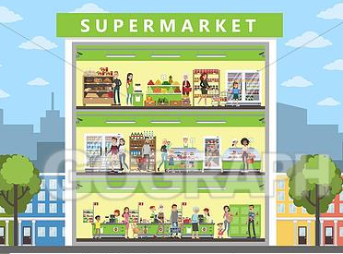
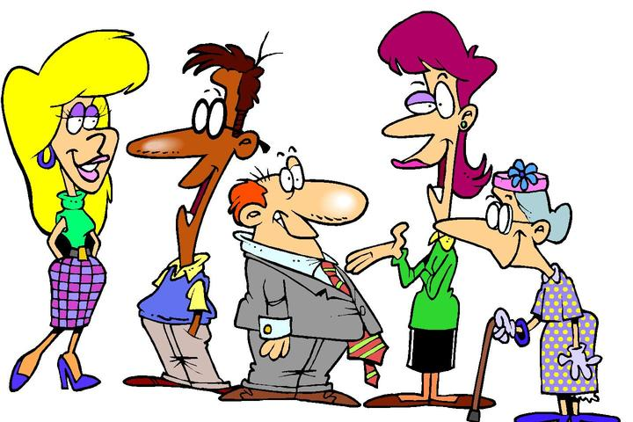
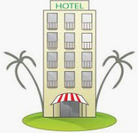
Druge storitve uporabljajo
tudi ljudje iz sosednjih in bolj oddaljenih krajev (bolnišnica, hotel, gledališče …).

Slide 9
Skoraj v vsakem kraju lahko najdemo dejavnosti, pri katerih delavci za stranke opravijo neko naročeno delo.

Slide 10
KATERE STORITVENE DEJAVNOSTI IN USTANOVE SO V TVOJEM DOMAČEM KRAJU? NAŠTEJ JIH NEKAJ …
Šola, pošta …
V katerem delu naselja
jih je največ???

Slide 11
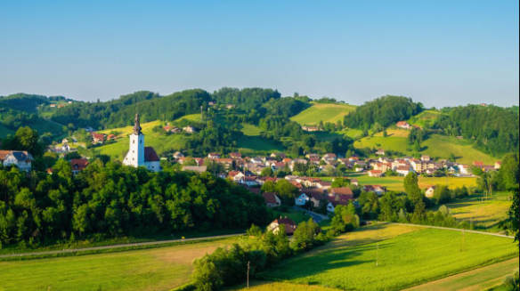
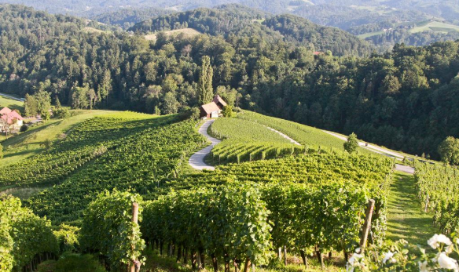
DEJAVNOSTI V DOMAČEM KRAJU – ZGORNJA KUNGOTA

Slide 12
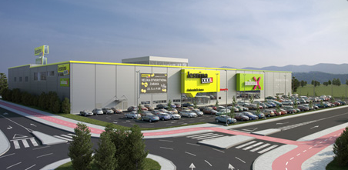
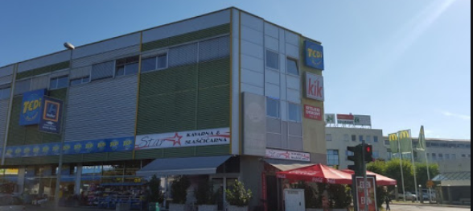
POSLOVNI OBJEKTI
KAJ SPLOH SO POSLOVNI OBJEKTI?
Za poslovni objekt ali prostor se šteje eden ali več prostorov, ki so namenjeni za poslovno in drugo dejavnost.
posel – delo, zaposlitev; dejavnost za pridobivanje materialnih dobrin

Slide 13
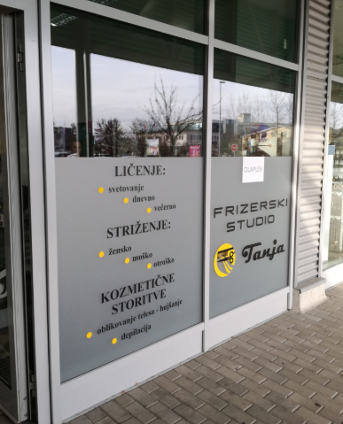
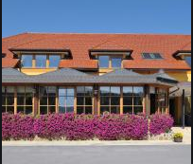
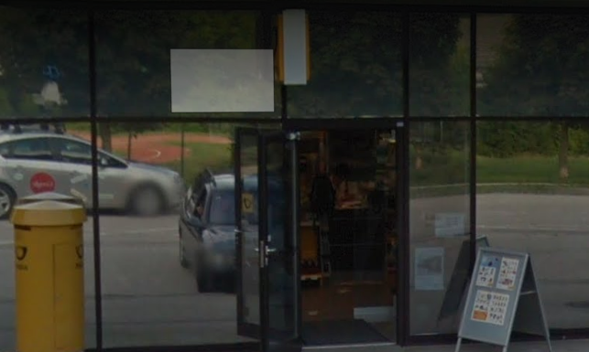
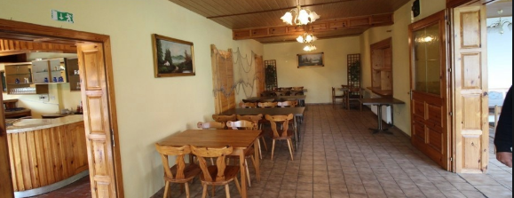
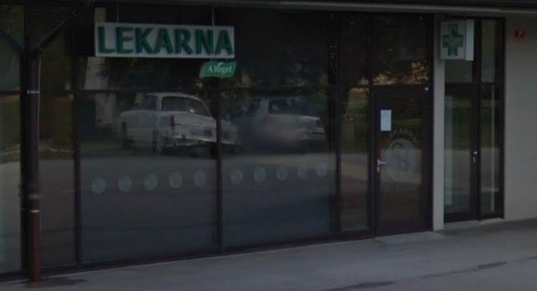
NEKAJ POSLOVNIH PROSTOROV V TVOJEM DOMAČEM KRAJU…

Slide 14
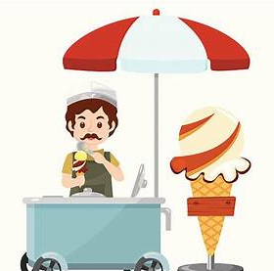
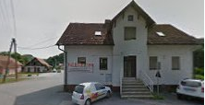
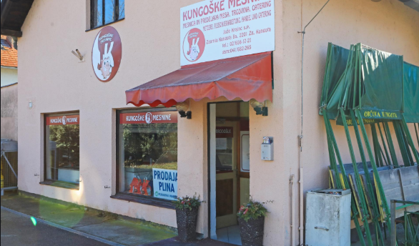
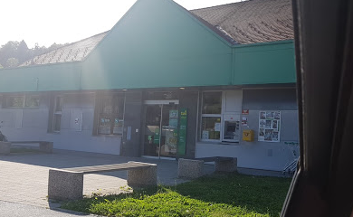
NEKAJ TRGOVIN V TVOJEM DOMAČEM KRAJU - tudi trgovine spadajo med poslovne objekte

Slide 15
NEKAJ STANOVANJSKIH OBJEKTOV V TVOJEM DOMAČEM KRAJU…

Slide 16
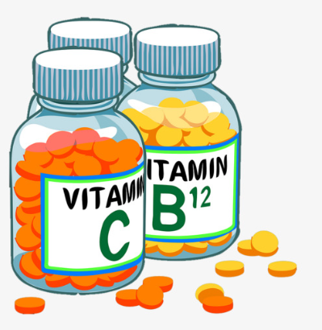
Kje v bližini lahko:
… fotokopiraš?
… greš na avtobus?
… kupiš sadje?
… kupiš zdravila?
… greš k frizerju?
… dobiš potni list?
NALOGA: VPRAŠANJA PREPIŠI V ZVEZEK IN ODGOVORI.

